Slide 1
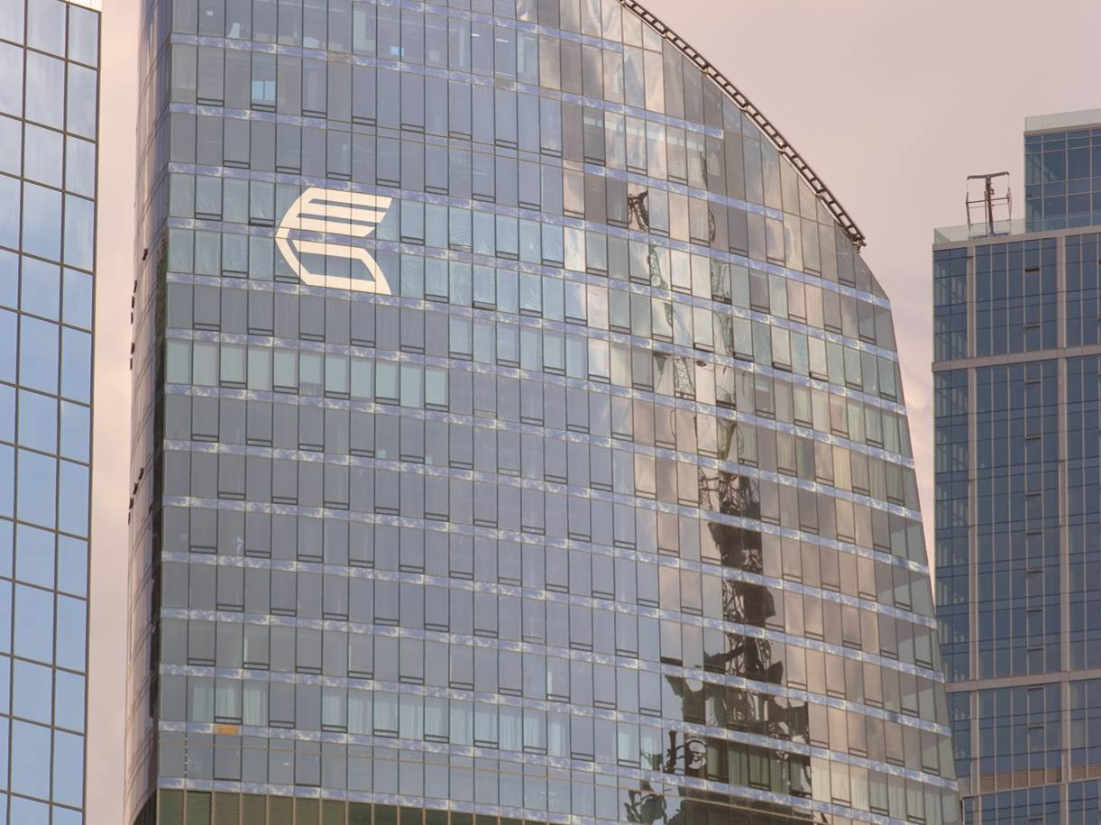
Приложение 2
ЛОТ 1
к решению ТК N 4 от “ 13 ” 03 . 2020г.
ЦЕНОВОЕ ПРЕДЛОЖЕНИЕ
НА ПРИОБРЕТЕНИЕ БУМАГИ ФОРМАТА А 4

Slide 2
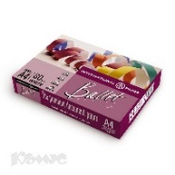
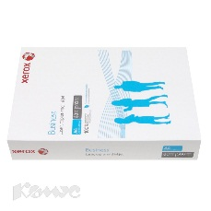
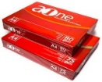
Бумага формата А4 / Ա 4 ֆորմատի թուղթ
Необходимо заполнить тех. параметры именно той бумаги из представленного списка, которую Вы можете в дальнейшем предоставить/ Անհրաժեշտ է լրացնել տեխնիկական բնութագիրը այն թղթի, որը Դուք հետագայում կարող եք տրամադրել ներկայացված ցանկից
Наименование бумаги формата А4 / Ա4 ֆորմատի թղթի անվանումը
Плотность / Խտություն | ______г/м2 ± 3
Общее Количество пачкек за 1 год (III, IV – 2019г, и I, II - 2020г). / Ընդհանուր քանակություն /տուփ/ մեկ տարվա համար (III, IV – 2019г, և I, II - 2020г). | 37150 ± 30%
Коробка /Արկղ | 5 пачек / 5 տուփ
Белизна/Սպիտակություն
Толщина / Հաստություն | >_______ микрон
Класс бумаги / Թղթի դասը
Бумага класса А / Ա դասի թուղթ
IQ Ultra | Ballet Brilliant | Maestro Expert | Pioneer | Laser-jet | Ballet Premier | Double A | Maestro Extra
Бумага класса B / B դասի թուղթ
IQ Allround | Ballet Classic | Maestro Special | HP Everyday | Xerox Business | Aone | Business Copy
Поля для заполнения / Դաշտեր լրացնելու համար
Страна-производитель Արտադրող երկիրը | Срок поставки, рабочий день Մատակարարման ժամկետ, աշխատանքային օր | Условия оплаты ,Размер предоплаты (%) Վճարման կարգ,կանխավճարի չափը (%) | * Цена за одну пачку (драм РА) включая НДС * Մեկ տուփի գինը (ՀՀ դրամ) ներառյալ ԱԱՀ | Общая сумма др.РА, включая НДС и все расходы по доставке товара в головной офис и филиалы Банка Ընդհանուր գումարը, ներառյալ ԱԱՀ և ապրանքի մատակարարման և առաքման բոլոր ծախսերը (Գլխամասային գրասենյակ և մասնաճյուղեր)
*Цена единицы должна включить в себя все расходы по доставке товара в головной офис и филиалы Банка, а также расходы по перевозке, погрузке и разгрузке.
Поставка поквартально согласно таблице 2
*Միավորի գինը պետք է ներառի ապրանքի Բանկի գլխամասային գրասենյակ և մասնաճյուղեր առաքման, ինչպես նաև տեղափոխման, բարձման, բեռնաթափման բոլոր ծախսերը:
Մատակարարումը եռամսյակային աղյուսակ 2-ի համաձայն:
Տնօրեն / Директор_________________

Slide 3
Г. Ереван
Наименование филиала | Адрес | Распределение поквартально и по филиалам(в пачках)
 |  | 3-ий квартал, 2020г | 4-ый квартал, 2020г. | 1-ий квартал, 2021г. | 2-ой квартал, 2021г. | общее количество за 1 год ± 30%
Մասնաճյուղի անվանումը | հասցե | 3-րդ եռամսյակ 2020 | 4-րդ եռամսյակ 2020 | 1-րդ եռամսյակ 2021 | 2-րդ եռամսյակ 2021 | 1 տարվա համար պահանջվող քանակ ± 30%
г. Ереван
Арабкир | г. Ереван, пр. Азатутян, дом 20, N37, 41, 42 | 185 | 185 | 185 | 185 | 740
Ном. 2 | г. Ереван, пр. Комитаса, дом 41, N74, 77 | 77 | 77 | 77 | 77 | 308
Ном. 10 | г. Ереван, ул. Дро, дом 15, N52 | 62 | 62 | 62 | 62 | 246
Ном. 14 | г. Ереван, ул. З.Канакерцу (Саркаваги), дом 123, N42 | 62 | 62 | 62 | 62 | 246
Ном. 3 | г. Ереван, ул. Киевяна, дом 19, N15 | 104 | 104 | 104 | 104 | 415
Ном. 4 | г. Ереван, пр. Баграмяна, дом 56, N73 | 62 | 62 | 62 | 62 | 246
Эребуни | г. Ереван, пр. Тиграна Меца, дом 48, N41 | 162 | 200 | 162 | 200 | 723
Ном. 6 | г. Ереван, ул. Эребуни, дом 31, N53 | 154 | 154 | 154 | 154 | 616
Хоррдаин | г. Ереван, Аван, кв.Исаакяна, дом 3/1а, N4 | 138 | 138 | 138 | 138 | 554
Ном. 15 | г. Ереван, Нор Норк, проспект Гая 10/3 | 154 | 154 | 154 | 154 | 616
Норк | г. Ереван, ул. Бадала Мурадяна, дом 1, N92 | 92 | 92 | 77 | 92 | 354
Ном. 21 | г. Ереван, ул. Вильнюса, дом 3, N84 | 77 | 77 | 77 | 77 | 308
Маштоц | г. Ереван, Давидашен, ул. Т. Петросяна 37/7, 38/7 | 142 | 142 | 142 | 142 | 569
Ном. 23 | г. Ереван, ул. Шинарарнер, дом 25, N40 | 123 | 123 | 123 | 123 | 492
Мясникян | г. Ереван, ул. Корюна, дом 6, N25, 28 | 115 | 115 | 115 | 115 | 462
Шаумян | г. Ереван, ул. Себастия, дом 14, N55 | 135 | 135 | 142 | 142 | 554
Ном. 29 | г. Ереван, ул. Кургиняна, дом 7, N55 | 77 | 77 | 77 | 77 | 308
Ном. 33 | г. Ереван, ул. Свачяна, дом 32, N58 | 215 | 215 | 215 | 215 | 862
Шенгавит | г. Ереван, ул. Г. Нжде, дом 8, N52, 2 | 162 | 177 | 162 | 162 | 662
Ном. 35 | г. Ереван, ул. Багратуняца, дом 13, N113, 114 | 177 | 192 | 177 | 192 | 739
Спандарян | г. Ереван, пр. Маштоца, дом 10, N23, 10/1 | 154 | 154 | 154 | 154 | 616
Москва | г. Ереван, ул. Московяна 35 | 77 | 77 | 77 | 77 | 308
Пушкин | г. Ереван, ул. Пушкина | 177 | 177 | 177 | 177 | 708
Прайм | г. Ереван, пр. Баграмяна, дом 2, N86 | 12 | 12 | 12 | 12 | 46
Привилегия | г. Ереван, ул. Московяна 35 | 31 | 31 | 31 | 31 | 123
Тигран Мец | г. Ереван, пр. Тиграна Меца, дом 86 | 46 | 46 | 46 | 46 | 185
Кочар | г. Ереван, ул. Кочара | 77 | 77 | 77 | 77 | 308
ГО | г. Ереван, ул. Московяна 35 | 1154 | 1154 | 1154 | 1154 | 4616
Таблица 2/ Աղյուսակ 2

Slide 4
Ахурян | село Ахурян, Джрашинарара 1 ул. N2 | 104 | 112 | 100 | 108 | 423
Аштарак | г. Аштарак, В. Петросяна 18 | 127 | 127 | 127 | 127 | 508
Апаран | г. Апаран, Баграмяна 14 | 85 | 85 | 85 | 85 | 339
Цахкаовит | с. Цахкаовит, ул. Бжшкяна 9/4 | 58 | 58 | 58 | 58 | 231
Арарат | г. Арарат, Шаумяна 24/1 | 96 | 96 | 96 | 96 | 385
Веди | г. Веди, Араратяна 61/1, 61/2 | 96 | 96 | 96 | 96 | 385
Армавир | г. Армавир, Мясникяна 15а | 200 | 200 | 200 | 200 | 800
Баграмян | с. Баграмян, Араратяна 42 | 50 | 50 | 50 | 50 | 200
Арташат | г. Арташат, ул. 23-го Августа N117/1 | 212 | 212 | 192 | 192 | 808
Артик | г. Артик, ул. Баграмяна N24 | 146 | 146 | 146 | 146 | 585
Гюмри | г. Гюмри, Горького 78 | 200 | 200 | 200 | 200 | 800
Ном. 57 | г. Гюмри, ул. Рижкова 5, дом N2 | 96 | 96 | 96 | 96 | 385
Ном. 58 | г. Гюмри, ул. П. Севака 1, дом N1 | 96 | 96 | 96 | 96 | 385
Амасия | марз Ширак, община Амасия, ул. 26, админ. здание 17 | 42 | 42 | 42 | 42 | 169
Маралик | г. Маралик, ул. Гр. Шаиняна 3/1 | 85 | 85 | 85 | 85 | 339
Горис | г. Горис, Сюника 14 | 115 | 115 | 115 | 115 | 462
Дилиджан | г. Дилижан, ул. М. Горького 19 | 77 | 77 | 77 | 77 | 308
Егегнадзор | г. Егегнадзор, Момика 6 | 142 | 154 | 142 | 154 | 592
Вайк | г. Вайк, Шаумяна 100/45 | 62 | 65 | 62 | 65 | 254
Джермук | г. Джермук, ул. Варданяна N1 | 46 | 50 | 50 | 54 | 200
Эчмиадзин | г. Эчмиадзин, ул. Баграмяна N2 | 254 | 254 | 254 | 254 | 1016
Талин | г. Талин, Шаумяна 1 | 62 | 69 | 62 | 62 | 254
Туманян | г. Алаверди, ул. Джравазана 2/5 | 92 | 96 | 88 | 92 | 369
Иджеван | г. Иджеван, ул. А. Меликбекяна 10/2 | 169 | 169 | 169 | 169 | 677
Берд | г. Берд, Айгестана 2б | 77 | 77 | 73 | 77 | 304
Капан | г. Капан, ул. Мелика Степаняна дом 10, N33/2 | 162 | 177 | 162 | 177 | 677
Камо | г. Гавар, Бoшнагяна 17 | 162 | 177 | 162 | 177 | 677
Котайк | г. Абовян, Анрапетутяна 1/66/1 | 138 | 154 | 138 | 138 | 569
Бюрегаван | г. Бюрегаван, ул. В. Саргсяна, N2 | 42 | 42 | 42 | 42 | 169
Раздан | г. Раздан, Кентрон, ул. 23-го Августа N48 | 131 | 131 | 146 | 146 | 554
Ном. 76 | г. Раздан, Микрорайон, пр. З. Андраника 131/2 | 100 | 100 | 100 | 100 | 400
Чаренцаван | г. Чаренцаван, 4-ый кв., д. 4, стр. N2 | 100 | 100 | 108 | 108 | 415
Масис | г. Масис, ул. Араратяна дом 3, N3/3 | 154 | 154 | 138 | 154 | 600
Мартуни | г. Мартуни, Мясникян 47/1 | 123 | 123 | 115 | 123 | 485
Мегри | г. Мегри, Парамаза 2 | 115 | 119 | 123 | 135 | 492
Ноемберян | г. Ноемберян, Ереванян 5, N10 | 77 | 77 | 77 | 77 | 308
Сисиан | г. Сисиан, ул. Н. Адонца N4 | 86 | 86 | 85 | 85 | 342
Спитак | г. Спитак, Городская площадь, прямая арка 1 | 108 | 108 | 108 | 108 | 431
Степанаван | г. Степанаван, Г. Нжде 9 | 92 | 92 | 92 | 92 | 369
Севан | г. Севан, ул. Саргиса Севанецу 11 | 100 | 100 | 100 | 100 | 400
Чамбарак | г. Чамбарак, ул. Г. Нжде 124 | 85 | 96 | 85 | 85 | 350
Ванадзор | г. Ванадзор, ул. Гр. Лусаворича N38/1 | 154 | 154 | 154 | 154 | 616
Ном. 83 | г. Ванадзор, пр. Т. Меца N53-1/1 | 115 | 115 | 108 | 115 | 454
Варденис | г. Варденис, ул. Романа N7 | 123 | 123 | 123 | 123 | 492
Агарак | с. Аграк, Гарегин Нжде 7 | 62 | 62 | 62 | 62 | 246
Итого: |  | 9219 | 9388 | 9183 | 9360 | 37150

